Slide 1

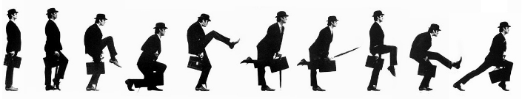
Deep Learning
Chapitre 16
Optimizations

Slide 2
TFLite
Framework pour mobile et IoT
Permet une utilisation plus légère de TF
Apprentissage (peu utilisé)
Inférence
32 bits (aucune différence significative avec TF qui est en 64 bits)
Implémentation Python, C++, Java, Android

Slide 3
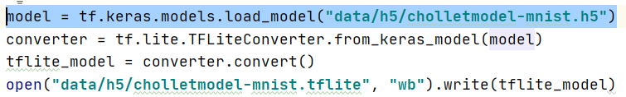
H5
TFlite n'est pas directement compatible H5
Il faut le convertir

Slide 4
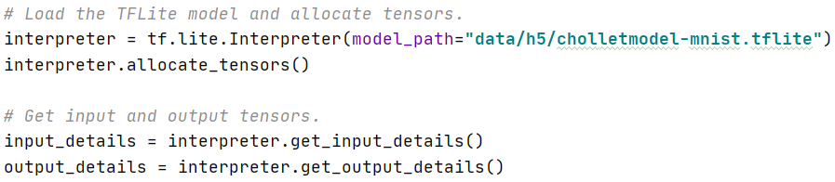
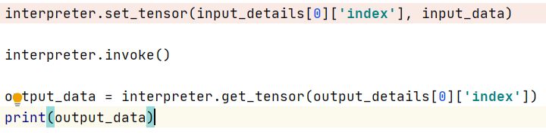
Inférence
TFlite n'est pas compatible Keras
Possède sa propre API
float32 uniquement

Slide 5
Post optimisations
Il s'agit d'optimiser un modèle après apprentissage
Afin de réduire sa taille et sa vitesse d'inférence
2 techniques
Quantization
Pruning

Slide 6
Post Quantization
Réduit la taille des poids
TF est 64 bits
TFlite est 32 bits
Taille divisé par 2
Aucun gain de rapidité sauf sur processeur 32 bits
Possibilité de réduire la taille des poids sur 16 bits
Précision 1/65536
Taille divisé par 4
Gain de rapidité de 2 sur GPU
Possibilité de réduire la taille des poids sur 8 bits
Entiers
Précision 1/256
Taille divisé par 8
Gain de rapidité de 4 sur GPU

Slide 7
Post Quantization
La commande est très simple
converter.optimizations = [tf.lite.Optimize.DEFAULT]
Par défaut 8 bits
Pour passer en 16 bits
converter.target_spec.supported_types = [tf.float16]

Slide 8
Post Quantization
Il possible de quantiser également les fonctions d'activation
Nécessite un jeux de données pour évaluer les seuils
converter.optimizations = [tf.lite.Optimize.OPTIMIZE_FOR_SIZE]

Slide 9
Pruning
Le Pruning est une méthode TF pour élaguer les poids proches de 0
Constat : les poids proches de 0 participent peu au résultat
DropConnect permanent
Un poids exactement = 0 n'évoluera plus
D'abord les poids < 0.1 puis augment avec le temps

Slide 10
Tensorflow Model Optimization
Sous projet TF
pip install tensorflow-model-optimization
import tensorflow_model_optimization as tfmot

Slide 11
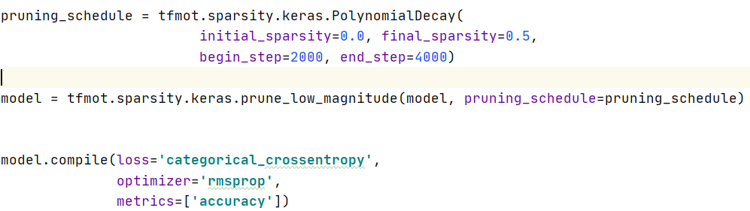
TFMOT Pruning
Permet d'appliquer un Pruning avec une fonction polynomiale qui élague de 0.0 à 0.5 de l'itération 2000 à 4000

Slide 12
Aware Quantization
C'est une Pré-quantization
Permet sous TF de quantiser les poids avant apprentissage sur 8 bits ou 16 bits
Attention les poids sont toujours sur 64 bits
Seuls les pas d'apprentissages sont de 1/256 ou 1/65536
Post Quantization TFLite obligatoire
Plus précis
Nécessite un réapprentissage
model = tfmot.quantization.keras.quantize_model(model)

Slide 13
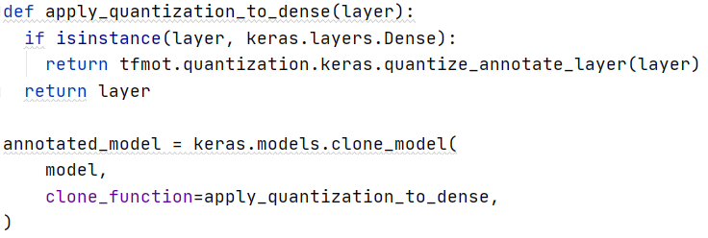
Aware Quantization
Il est possible de quantiser seulement certains layers
Ici seuls les layers Dense sont quantisez

